Slide 2
Índice
Introducción
Qué es tc
  Elementos del control de tráfico
  Objetos que intervienen en el control del tráfico
Trabajando con tc

Slide 3
Introducción
Enlaces y conexión muy veloces.
Multipropósito
  Internet, correo corporativo, videoconferencia, canales de voz, etc.
Difícil alcanzar las velocidades de transmisión supuestas para esa red.
  Colisiones que presenta ethernet.
Definir:
  Cuáles son los servicios fundamentales.
  Cuánto ancho de banda requieren.

Slide 4
Qué es tc (1/)
Es un comando de los sistemas Linux que se utiliza para mostrar y manipular la configuración del tráfico de una red.
DEFINICIÓN:

Slide 5
Qué es tc (2/)
ELEMENTOS DEL CONTROL DE TRÁFICO:
SHAPING (modelado)
  Mecanismo por el cual la emisión de paquetes se retrasa, colocándolos en una cola de salida, para cumplir con la tasa de salida deseada.
  Reducir el ancho de banda disponible.
  Suavizar los picos de tráfico.

Slide 6
Qué es tc (3/)
ELEMENTOS DEL CONTROL DE TRÁFICO: (cont.)
SCHEDULING (planificación)
  Mecanismo por el cual los paquetes se ordenan (o reordenan) entre la entrada y la salida de una cola determinada.
  Posibilita mejorar la interactividad para el tráfico que lo necesita (priorización).
  Sigue garantizando el ancho de banda para las otras transferencias.

Slide 7
Qué es tc (4/)
ELEMENTOS DEL CONTROL DE TRÁFICO: (cont.)
POLICING (políticas)
  Mecanismo que mide y limita el tráfico de una cola de entrada particular.
  Si el paquete que va a entrar no supera el límite, se permite el encolado.
  En otro caso, se realiza otra operación.

Slide 8
Qué es tc (5/)
ELEMENTOS DEL CONTROL DE TRÁFICO: (cont.)
DROPPING (reducción)
  Mecanismo por el cual se descartan todos los paquetes de un tipo determinado.
  Recomendable si el tráfico excede un ancho de banda determinado.
  Aplicable tanto para el tráfico entrante como para el saliente.

Slide 9
Qué es tc (6/)
OBJETOS QUE INTERVIENEN:
QDISCS (disciplina de cola)
  El kernel necesita enviar un paquete por una interfaz.
  Lo encola en la qdisc configurada para esa interfaz.
  El kernel trata de obtener de la qdisc tantos paquetes como le sea posible.
  Los manda al driver del adaptador de red.

Slide 10
Qué es tc (7/)
OBJETOS QUE INTERVIENEN: (cont.)
CLASES
  Algunas qdisc pueden contener clases, que contienen a su vez más qdisc.
  El tráfico puede ser encolado en alguna de esas qdisc internas.
FILTROS
  Es utilizado por una qdisc para determinar en qué clase será encolado un paquete.

Slide 11
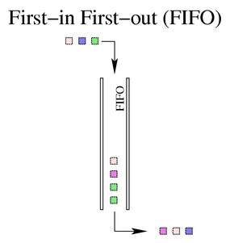
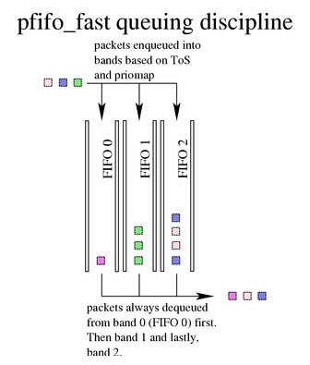
Qué es tc (8/)
QDISCS SIN CLASES:
fifo
  Son las qdisc más simples.
  Comportamiento FIFO puro.
pfifo_fast
  Qdisc por defecto.
  Cola de tres bandas (FIFOs)
  Encolado: según prioridad en 0, 1 ó 2
  Desencolado: primero 0, luego 1
  y finalmente 2.

Slide 12
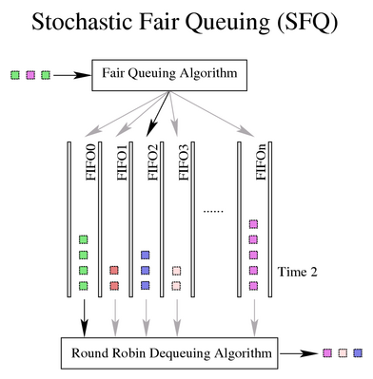
Qué es tc (9/)
QDISCS SIN CLASES: (cont.)
red (Random Early Detection)
  Simula la congestión física mediante la reducción aleatoria de paquetes.
  Aplicaciones con un ancho de banda muy grande.
sfq (Stochastic Fair Queueing)
  Intenta de distribuir
  equitativamente la posibilidad de
  retransmitir un paquete a la red
  entre un número arbitrario de flujos.

Slide 13
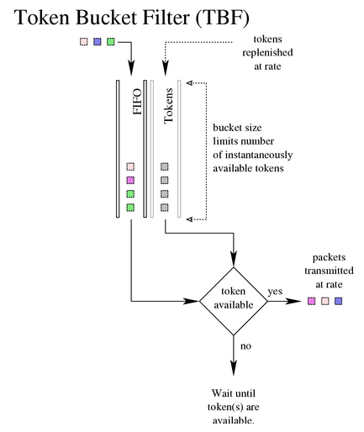
Qué es tc (10/)
QDISCS SIN CLASES: (cont.)
tbf (Token Bucket Filter)
  Pasan paquetes si no se
  supera la tasa especificada,
  Posibilidad de emitir ráfagas
  que exceden esta tasa.

Slide 14
Qué es tc (11/)
QDISCS CON CLASES:
CBQ (Class Based Queueing)
  Implementa jerarquía de clases de intercambio.
  Capacidad de modelar elementos y de priorizar.
HTB (Hierarchy Token Bucket)
  tokens y buckets + clases y filtros.
  Control complejo y granular del tráfico.
PRIO (Priority Scheduler)
  Cuando se puede desencolar un paquete se mira si la primera clase tiene algún paquete.
  Si no lo tiene, se mira la siguiente.

